Slide 1
Neuropathies externes et liées à la pratique sportive
F. Wang
bac 3 BKR LOCO0531

Slide 2
Neuropathies externes et liées à la pratique sportive
Objectifs pédagogiques
Généralités
1 : Cyclisme
2 : Montagne et sac à dos
3 : TOS et natation
4 : Musculation/haltérophilie
5 : Jogging

Slide 3
Neuropathies externes et liées à la pratique sportive
Objectifs pédagogiques
Généralités
1 : Cyclisme
2 : Montagne et sac à dos
3 : TOS et natation
4 : Musculation/haltérophilie
5 : Jogging

Slide 4
Neuropathies externes et liées à la pratique sportive
rappeler succinctement l’anatomie nerveuse, expliquer le mécanisme physiopatholique (geste sportif ou autre), préciser les déficits attendus dans les sports suivants: cyclisme (canal carpien et canal de Guyon), montagne/sac à dos (plexus brachial supérieur, nerf sus-scapulaire, nerf thoracique long, nerf spinal accessoire), musculation/haltérophilie (nerf radial, nerf pectoral, nerf ulnaire au coude, nerf thoracique long), jogging (syn. de Morton, nerfs calcanéens médial et inférieur, syn. des loges chronique), handisport (canal carpien, ulnaire au coude, branche profonde du nerf ulnaire à la main)
- décrire en 1 diapo le syndrome de Parsonage et Turner en attirant l’attention sur une présentation clinique très différente des syndromes canalaires

Slide 5
Neuropathies externes et liées à la pratique sportive
Objectifs pédagogiques
Généralités
1 : Cyclisme
2 : Montagne et sac à dos
3 : TOS et natation
4 : Musculation/haltérophilie
5 : Jogging

Slide 6
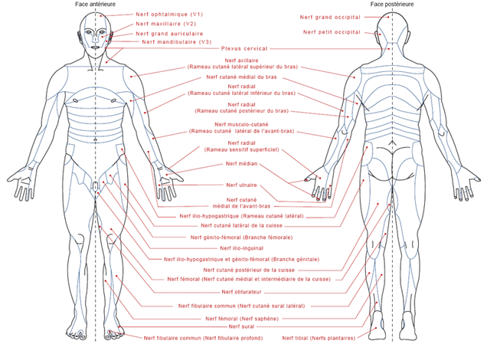
Syndromes tronculaires

Slide 7
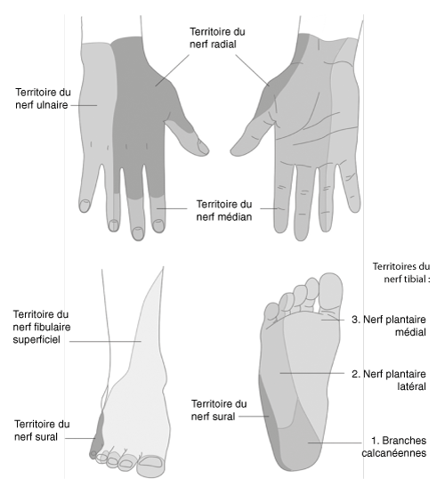
Syndromes tronculaires

Slide 8
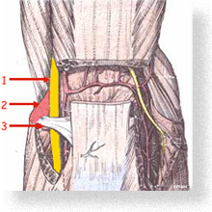
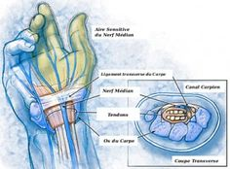
Neuropathies canalaires
et micro-traumatiques
compression
le plus souvent chronique,
d’un tronc nerveux périphérique
en un endroit où il est particulièrement vulnérable en raison des structures anatomiques qui l’entourent

Slide 9
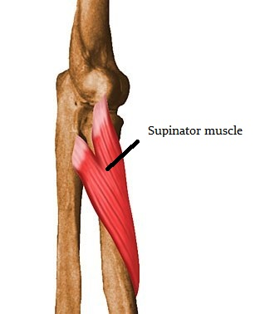
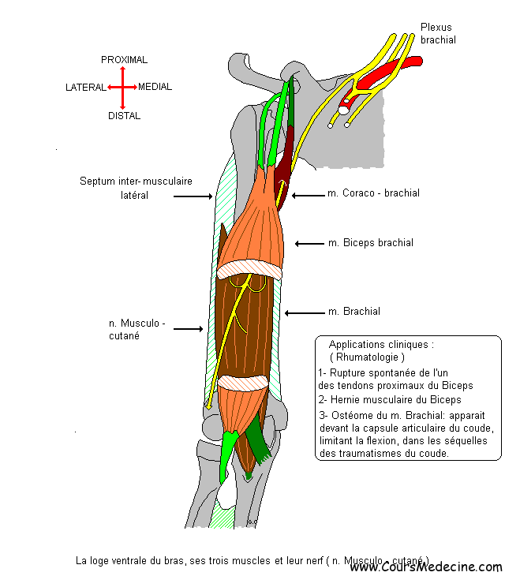
Neuropathies canalaires
un défilé : défilé thoraco-brachial (TOS) un canal ostéo-ligamentaire : canal carpien une boutonnière aponévrotique : émergence sous-cutanée du nerf péronier superficiel une arcade d’insertion : arcade de Fröhse (m. supinator) une aponévrose musculaire : aponévrose du m. flexor carpi ulnaris un muscle : nerf musculocutané à travers le m. coraco-brachial

Slide 10
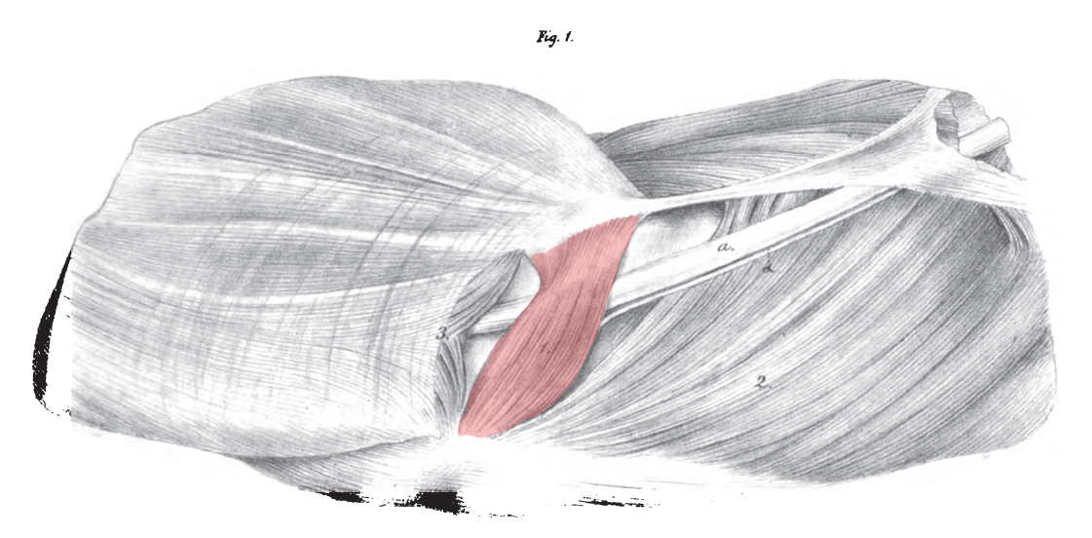
Neuropathies canalaires
et micro-traumatiques
Un élément étiopathogénique supplémentaire intervient parfois pour comprimer le tronc nerveux : - muscle accessoire : m. anconé accessoire (n. ulnaire) - bande fibreuse ou structure osseuse anormale : côte cervicale et/ou bande fibreuse costo-claviculaire - modification du contenant ou du contenu traumatique : cal osseux hypertrophique rhumatologique : PR endocrinienne : hypothyroïdie - augmentation de la susceptibilité nerveuse à la compression : HNPP, diabète

Slide 11
Neuropathies canalaires
et micro-traumatiques
50% trauma
50% non trauma
Parmi les 6% liés au sport, les lésions par micro- traumatismes répétés sont les plus fréquentes

Slide 12
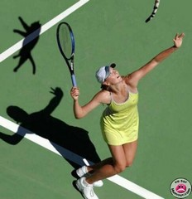
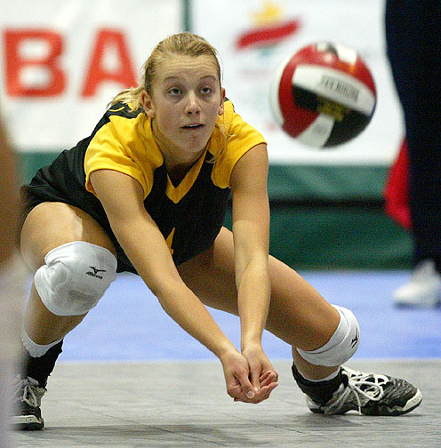
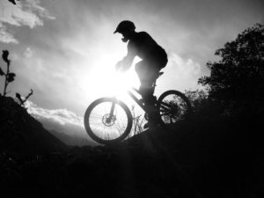
Neuropathies canalaires
Sports à risque
Base-ball, football américain : littérature anglo-saxonne
Tennis
Volley-ball
Cyclisme

Slide 13
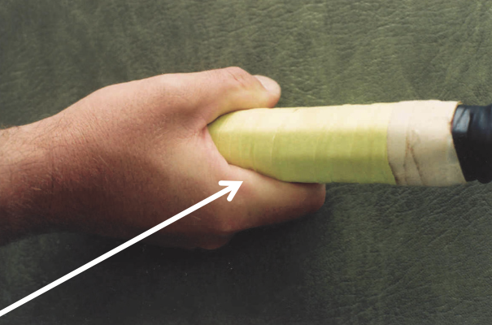
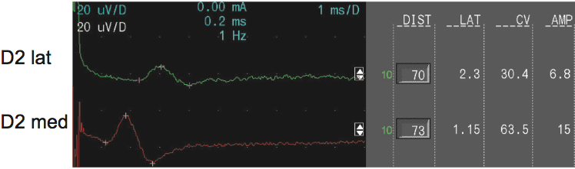
Neuropathies canalaires : tennis
Syndrome du canal carpien
TOS vasculaire
Radial entre vaste externe et humérus
Sus-scapulaire
Thoracique long
3ème collatérale

Slide 14
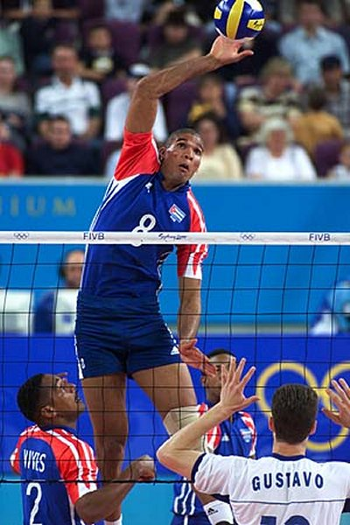
Neuropathies canalaires : volley-ball
Ulnaire au coude
Sus-scapulaire
Thoracique long
Branche terminale sensitive du nerf radial

Slide 15
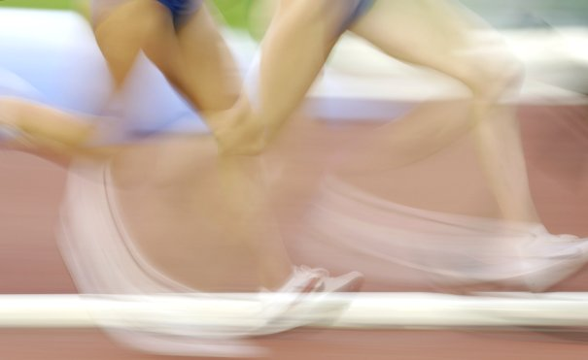
Neuropathies canalaires
Régions à risque
Epaule (mouvements d’amplitude et de vitesse d’exécution extrêmes) : plexus brachial, n. sus-scapulaire et de Charles Bell
Poignet (compression externe, flexion-extension répétées) : n. ulnaire et médian
Pied : nerfs interdigitaux

Slide 16
Neuropathies externes et liées à la pratique sportive
Objectifs pédagogiques
Généralités
1 : Cyclisme
2 : Montagne et sac à dos
3 : TOS et natation
4 : Musculation/haltérophilie
5 : Jogging

Slide 17
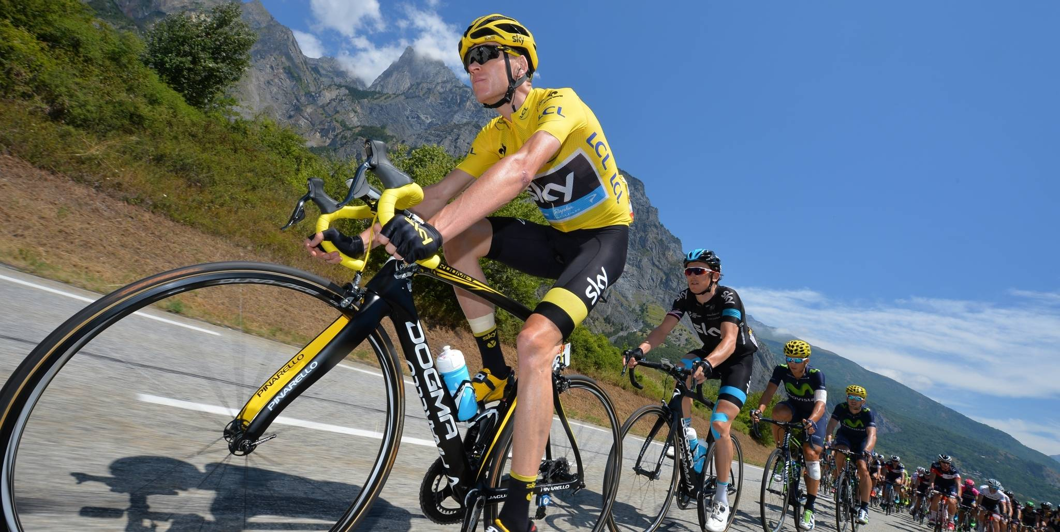
Cyclisme
Appui du poignet sur le guidon (syndromes du canal carpien et du canal de Guyon)
Conflit avec la selle (nerf honteux interne)

Slide 18
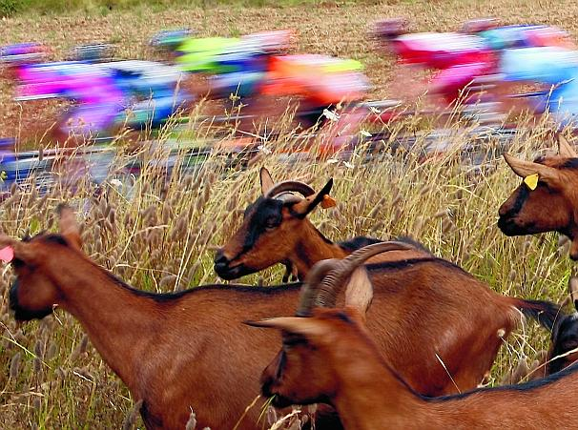
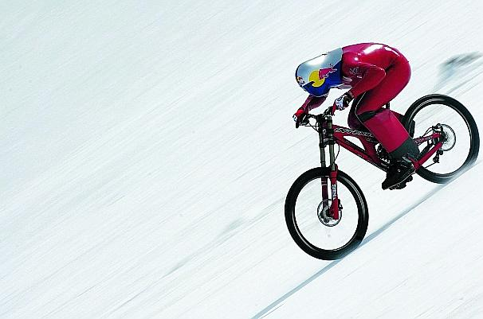
Appui du poignet sur le guidon
ENMG/évaluation clinique, avant/après 6 J de vélo
(650 Km), chez 14 coureurs (28 mains) - 36% avec des paresthésies ulnaires après les 6 jours - allongement de la LDM évoquée sur le 1er I.O. - aggravation d’un SCC chez 3 coureurs - nouveau SCC chez un coureur après la course
Compression externe + kyste le plus souvent

Slide 19
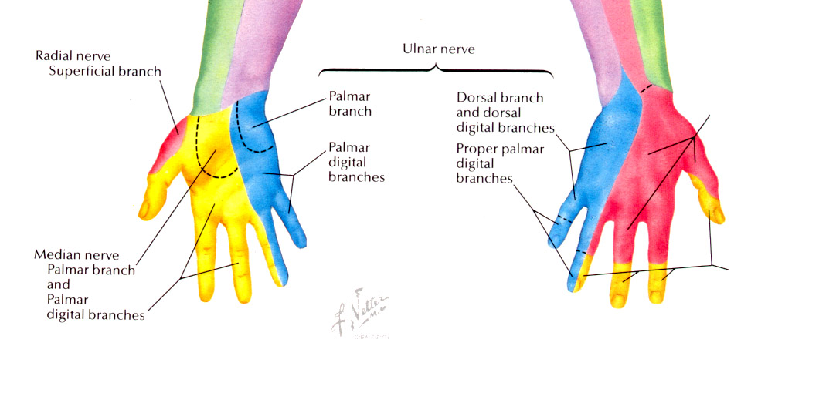
Syndrome du canal de Guyon
Anatomie : branches du nerf ulnaire bras : 0 avant-bras m. FCU (10 cm sous l’épitrochlée) m. fléchisseur profond des doigts branche cutanée palmaire branche cutanée dorsale (5 cm au dessus du poignet) poignet branche terminale superficielle branche profonde

Slide 20
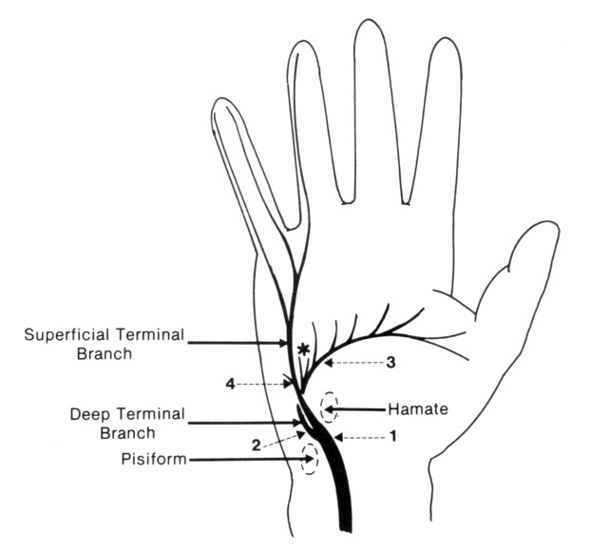
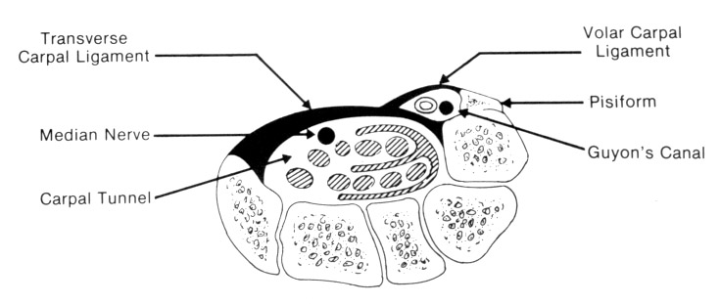
Nerf ulnaire et syn. du canal de Guyon
Innervation sensitive : R4R5
Adduction et abduction des doigts: m. interosseux
Flexion de P1 et extension de P2-P3 de R4 et R5 : lombricaux…

Slide 21
Neuropathies externes et liées à la pratique sportive
Objectifs pédagogiques
Généralités
1 : Cyclisme
2 : Montagne et sac à dos
3 : TOS et natation
4 : Musculation/haltérophilie
5 : Jogging

Slide 22
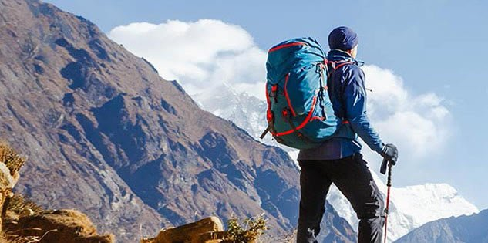
Montagne et sacs à dos
Etirement et/ou compression (plexus brachial supérieur, nerf sus-scapulaire, nerf thoracique long, nerf spinal accessoire)

Slide 23
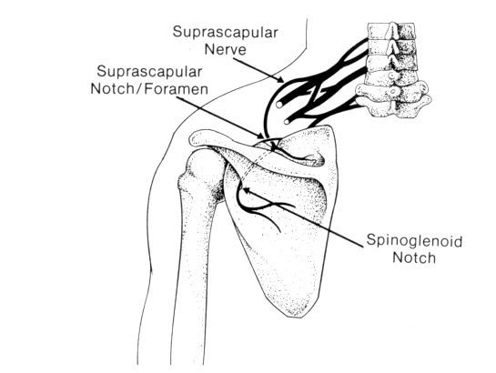
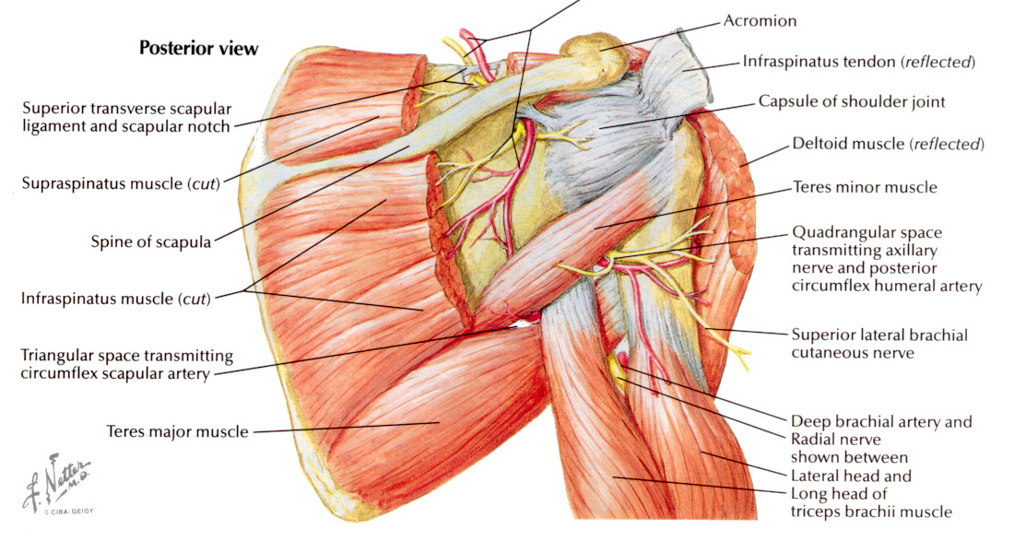
Nerf sus-scapulaire
Rotation externe : m. sous-épineux
Abduction du bras : m. sus-épineux
Rameaux sensitifs articulaires

Slide 24
Nerf sus-scapulaire
Diagnostic différentiel - PSH avec parfois rupture tendineuse et amyotrophie de non-usage
- Radiculopathies C5, C6
Exploration complémentaire - Arthroscan, IRM (kyste ?)
- ENMG

Slide 25
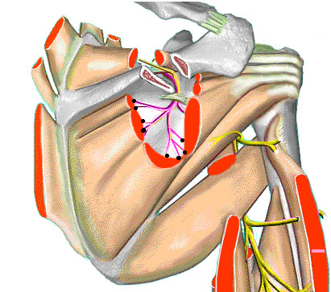
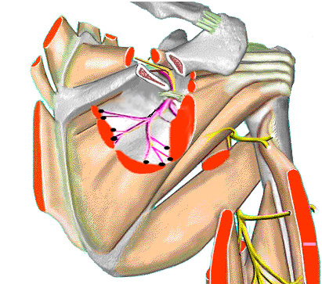
Nerf sus-scapulaire
Tennis et Volley-ball
rétropulsion horizontale du moignon avec rotation externe du bras (phase initiale du service).

Slide 26
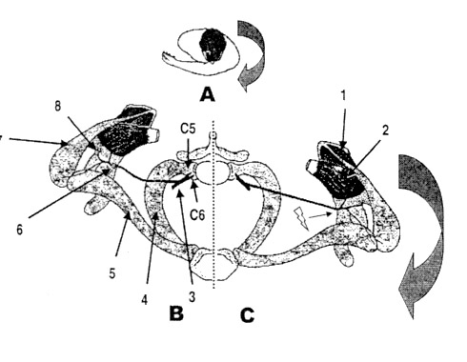
Nerf sus-scapulaire
Tennis et Volley-ball
antépulsion du moignon avec rotation interne du bras (phase terminale du service du smash) plaquent le nerf sur le ligament coracoïdien ou le tranchant de l’échancrure
adduction horizontale (revers au tennis) : le nerf est tendu comme un élastique entre son origine cervicobrachiale et l’échancrure coracoïdienne

Slide 27
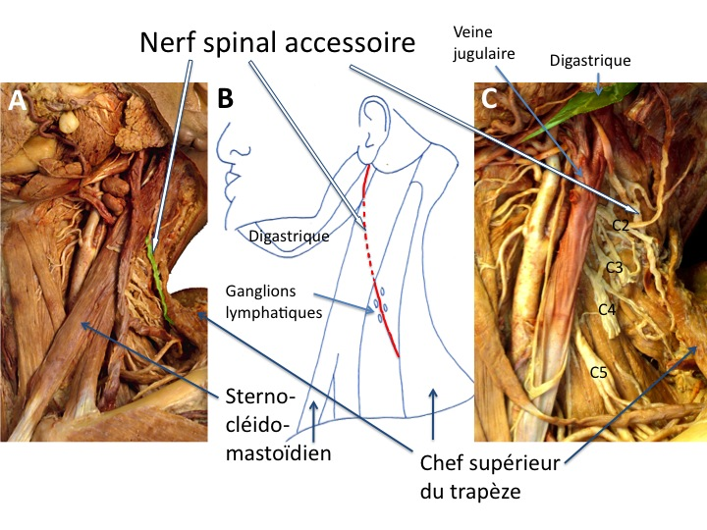
Nerf spinal accessoire

Slide 28
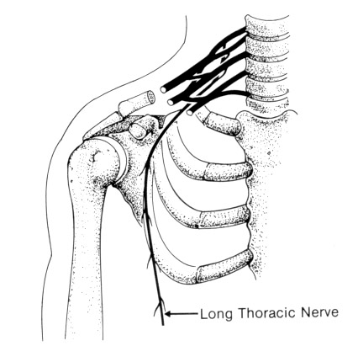
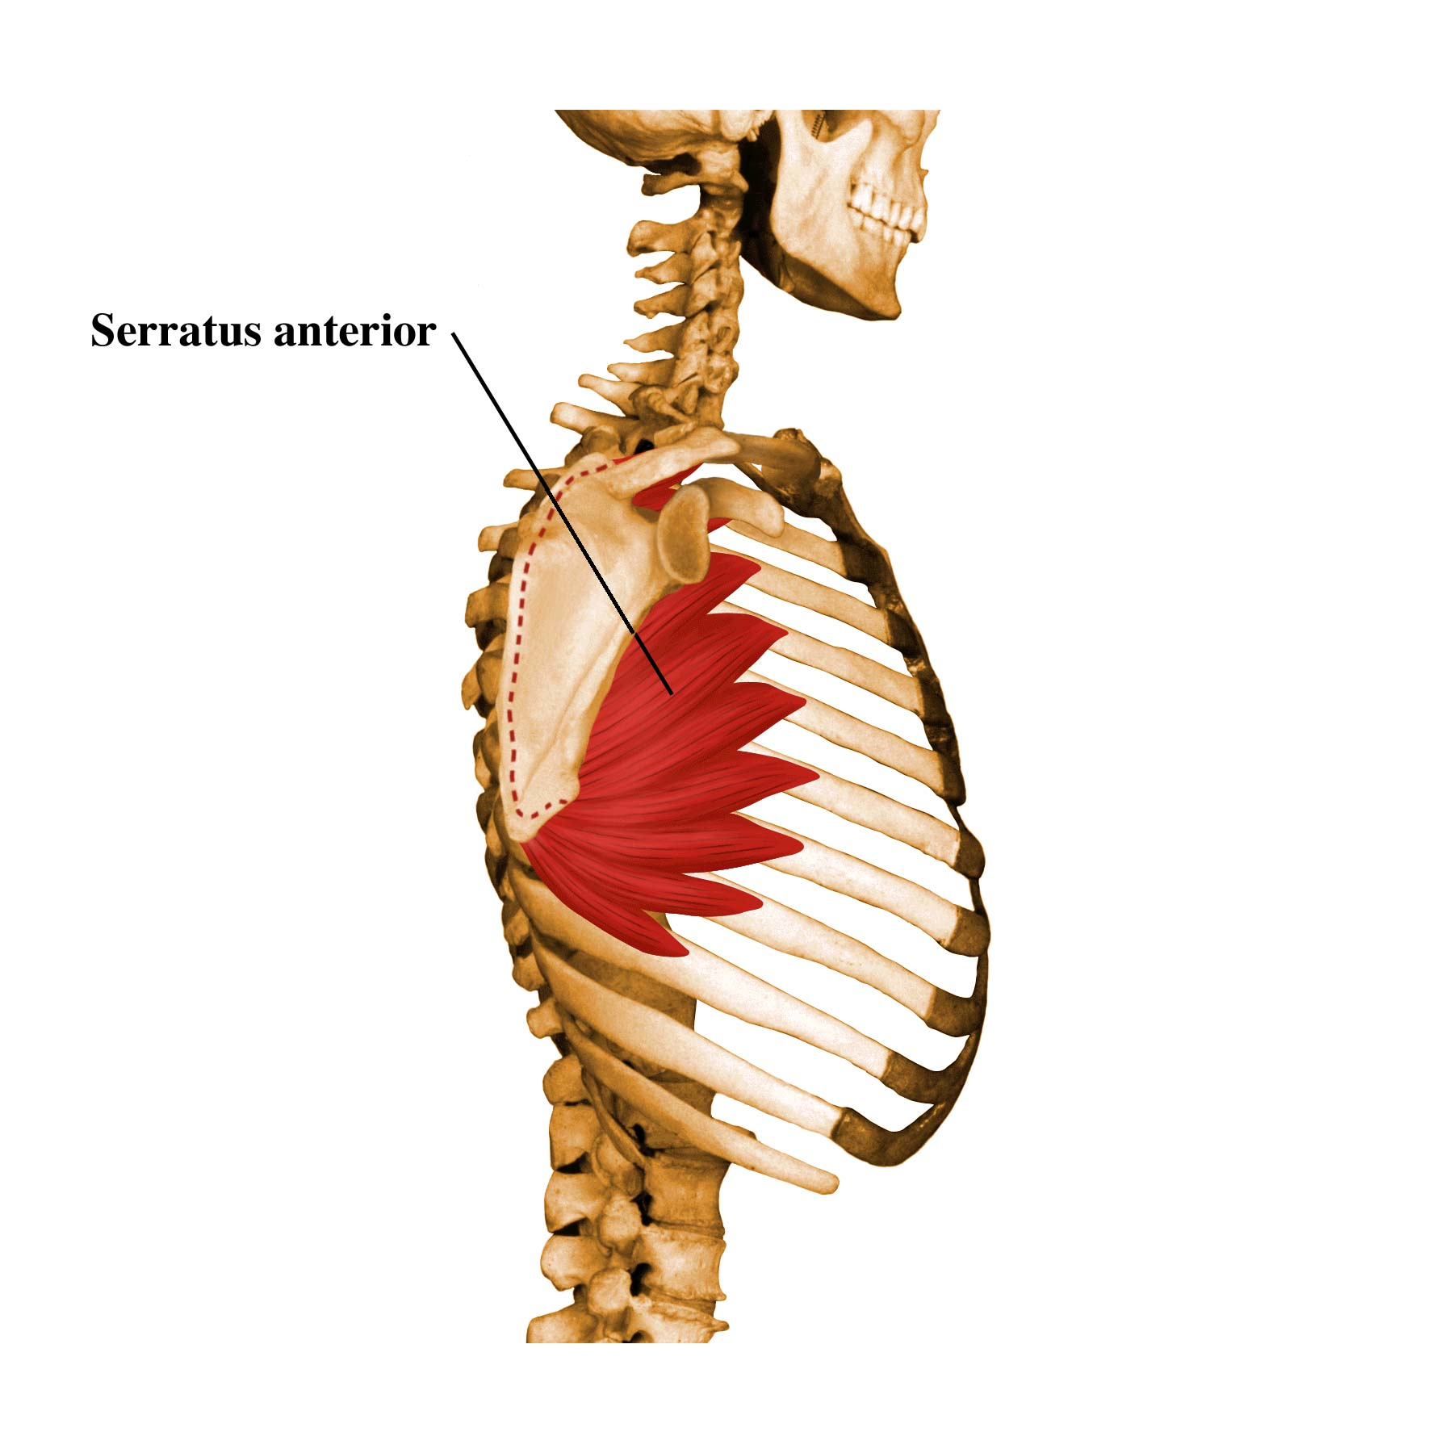
Nerf thoracique long
Issu des branches ventrales des 5e, 6e et 7e nerfs rachidiens cervicaux
Traverse le scalène moyen

Slide 29
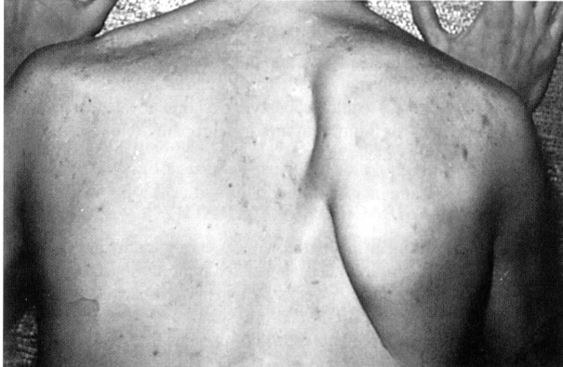
Nerf thoracique long

Slide 30
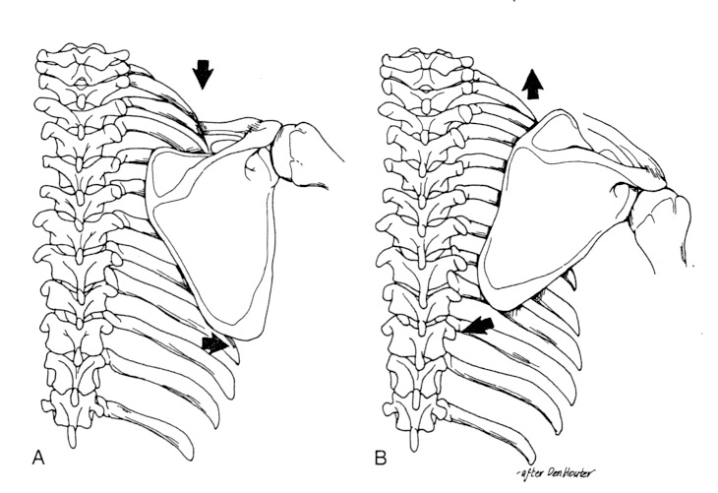
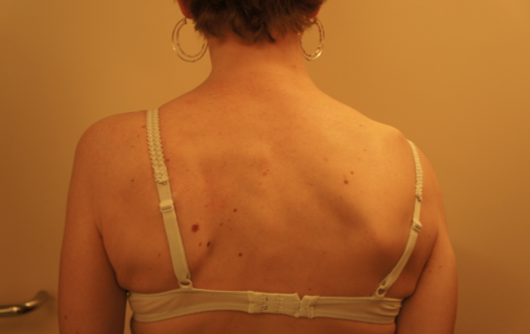
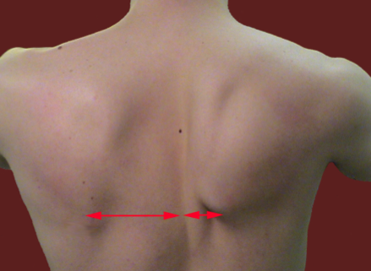
Lésion du n. spinal
Lésion du n. de Charles Bell

Slide 31
Nerf thoracique long
Diagnostic différentiel - Faiblesse (d’origine nerveuse ou non )du trapèze
- Dystrophie musculaire
- Radiculopathie C7
- Fracture de l’omoplate avec désinsertion du m. grand dentelé
ENMG
- Électrode aiguille au niveau des digitations costales
- Stimulation au point d’Erb

Slide 32
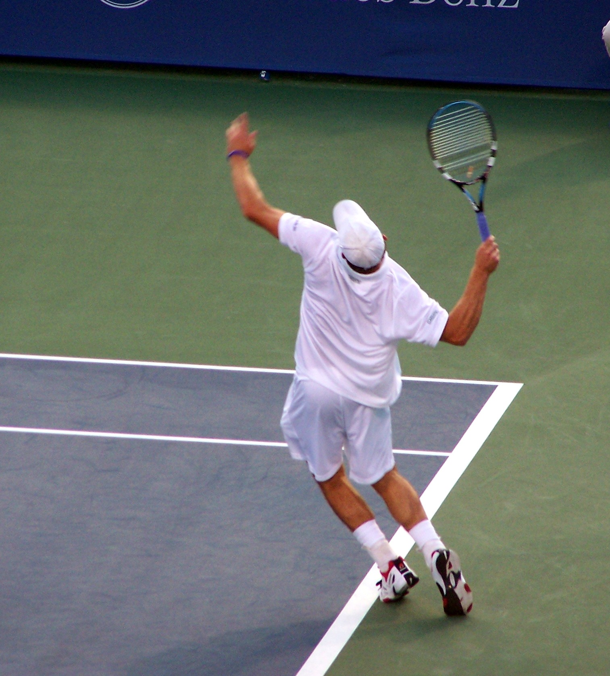
Nerf thoracique long
Tennis : sport le plus souvent associé à l’atteinte microtraumatique du nerf de Charles Bell
Forces de traction exercées sur le nerf lors du service : bras en élévation au dessus de la tête elle-même tournée en direction opposée:
- déplacement vers l’arrière et le bas des fibres supérieures du grand dentelé - => traction majeure sur le nerf entre son point de passage dans le muscle scalène moyen et son point d’attache à la portion supérieure du muscle grand dentelé

Slide 33
Syndrome de Parsonage & Turner
Neuropathie inflammatoire
Survient dans les suites : traumatisme, accouchement, opération, vaccination, stress +++
Plexus brachial supérieur, nerf sus-scapulaire, nerf toracique long, nerf interosseux antérieur, nerf phrénique…
Evolution clinique en 2 temps : douleur => déficit moteur ++
Douleur très intense, insomniante, pdt qq J ou qq sem
Récupération spontanée dont le délai dépend de la distance entre le site lésionnel et les muscles à réinnerver

Slide 34
Neuropathies externes et liées à la pratique sportive
Objectifs pédagogiques
Généralités
1 : Cyclisme
2 : Montagne et sac à dos
3 : TOS et natation
4 : Musculation/haltérophilie
5 : Jogging

Slide 35
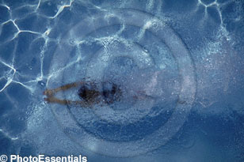
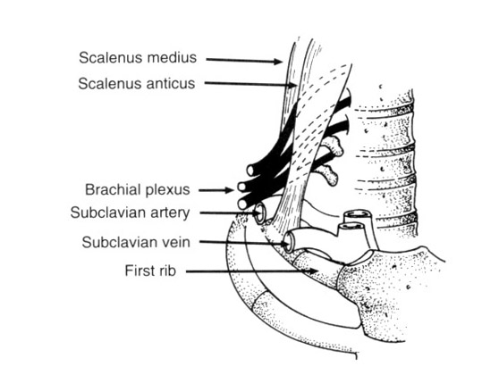
TOS
Anatomie Espace comprenant : - 1ère côte - sommet pulmonaire - clavicule - plexus brachial - artère et veine sous-clavières
Formes cliniques TOS neurologique vrai TOS artériel TOS veineux TOS neurologique discuté
parfois associés à des degrés variables

Slide 36
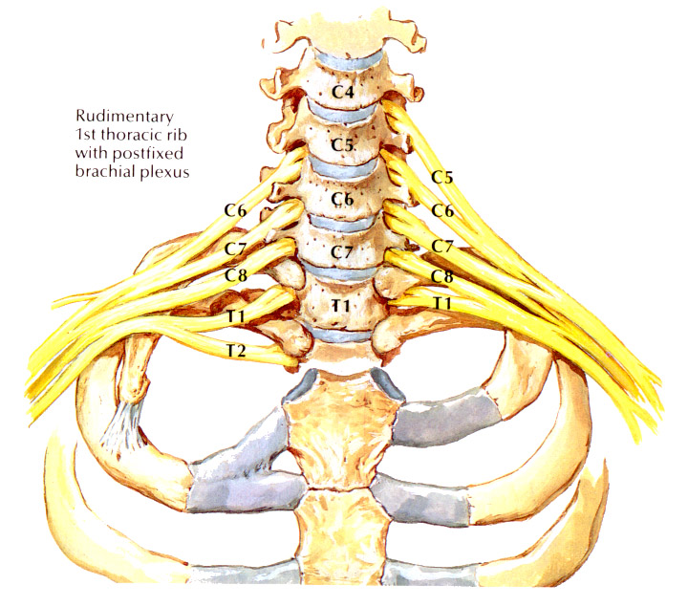
TOS
Compression et/ou élongation des branches antérieures des nerfs rachidiens C8 et D1 ou du TPI
Bande fibreuse tendue entre une côte cervicale/ apophysomégalie C7 et la première côte
Scalène antérieur fibreux

Slide 37
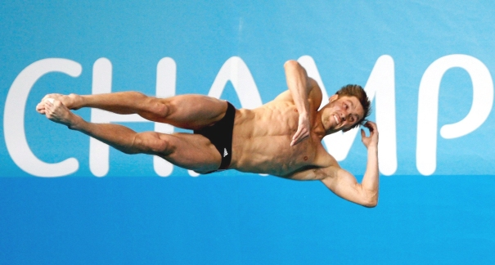
TOS et natation
Côte cervicale/apophysomégalie C7
Scalène antérieur fibreux
Développement d’un TOS controlatéral au côté préférentiel de respiration du nageur : - rotation de la tête à gauche - bras droit en élévation qui s’abaisse avec force => développement asymétrique des muscles de la nuque et de l’épaule du côté droit, en particulier les muscles accessoires de la respiration incluant les scalènes, => TOS droit.

Slide 38
TOS
Côte cervicale - 0,5% de la population (80% de formes bilatérales) - 10% présentent des symtômes variés - TOS neurologique vrai : < 10% (incidence de 0,1- 0,4%)
Femmes > hommes
Symtômes sensitifs et moteurs peu marqués
Atrophie thénarienne importante au moment du diagnostic

Slide 39
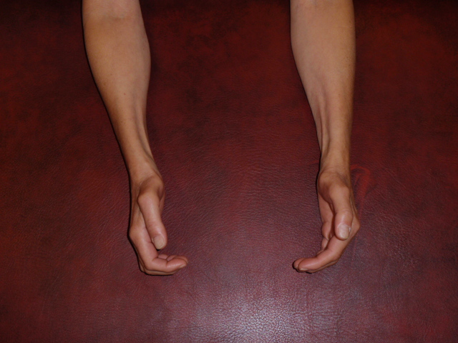
TOS
Clinique - déficit moteur dans le territoire du nerf médian - amyotrophie thénarienne - déficit sensitif dans le territoire du nerf ulnaire et du BCI

Slide 40
TOS
Diagnostic différentiel - neuropathie tronculaire du nerf médian et du nerf ulnaire - lésions du TPI ou du TSAI : hématomes et faux anévrismes souvent iatrogènes, infiltration maligne, tumeur primitive - radiculopathie C8 et D1 - médullopathie cervicale
Exploration complémentaire - RX cervicale : anomalie osseuse - SCAN, IRM, : radiculopathie ou médullopathie cervicale - exploration vasculaire : doppler, phlébographie - ENMG

Slide 41
TOS
ENMG
 | TOS | SCC | C8 | Ulnaire coude
Réd. Ampl PEM C.Abd.I | Oui +++ | Oui | Oui | Non
Réd. Ampl PEM Abd V | Non | Non | Oui | Oui
Réd. Ampl PEM 1er IO | Non | Non | Oui | Oui
Aug. LDM médian | Non | Oui | Oui/Non | Non
Aug. LDM ulnaire | Non | Non | Oui/Non | Non
Altération médian sensi. | Non | Oui | Non | Non
Altération ulnaire sensi. | Oui + | Non | Non | Oui
Altération BCI | Oui +++ | Non | Non | Non
C.Abd.I neurogène +++ | Oui +++ | Oui | Oui | Non
Abd V et 1er IO neurogène | Oui ± | Non | Oui | Oui

Slide 42
Neuropathies externes et liées à la pratique sportive
Objectifs pédagogiques
Généralités
1 : Cyclisme
2 : Montagne et sac à dos
3 : TOS et natation
4 : Musculation/haltérophilie
5 : Jogging

Slide 43
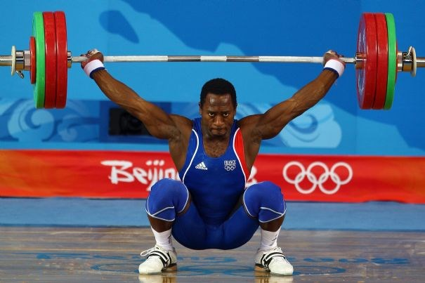
Musculation/haltérophilie
Nerf radial
Nerf pectoral
Nerf ulnaire au coude
Nerf thoracique long

Slide 44
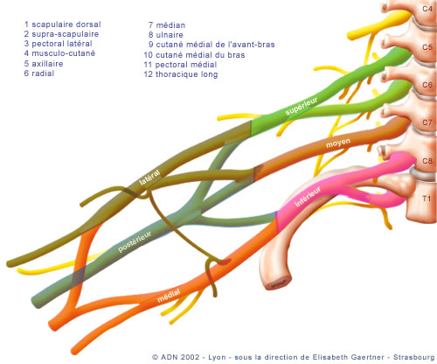
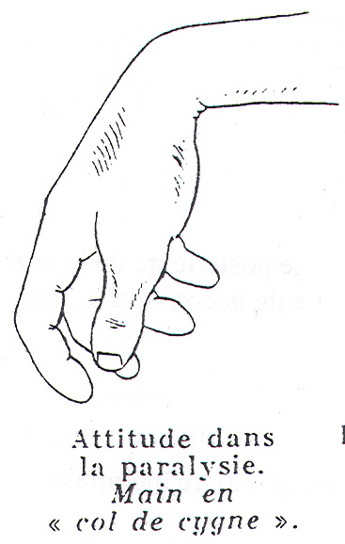
Nerf radial
Anatomie - Nerf de l’extension coude, poignet, doigts - Origines C6C7C8, TPS-TPM, TSP

Slide 45
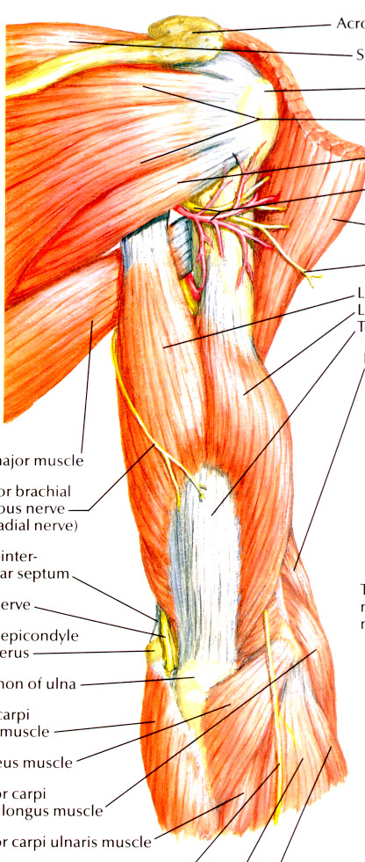
Nerf radial
Sites de compression - creux axillaire : atteinte complète - espace huméro-tricipital (triangulaire, proximité du grand rond) : respect du triceps sauf vaste externe - gouttière de torsion humérale : respect du triceps paralysie des amoureux - entre le vaste externe et l’humérus respect du triceps - tunnel radial/NIP respect du triceps, long supinateur, et de la br. terminale sensitive

Slide 46
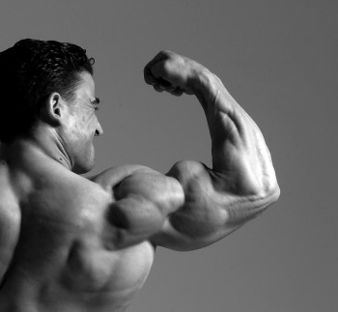
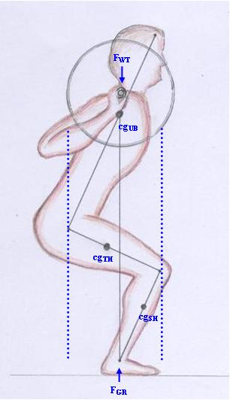
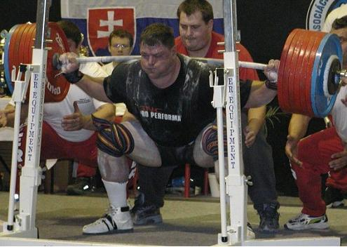
Nerf radial
Espace huméro-tricipital Bodybuilding : hypertrophie du grand rond => compression + ischémie
Tunnel radial (NIP) : squat - compression par hypertrophie du m. supinator - ischémie par augmentation de la pression locale

Slide 47
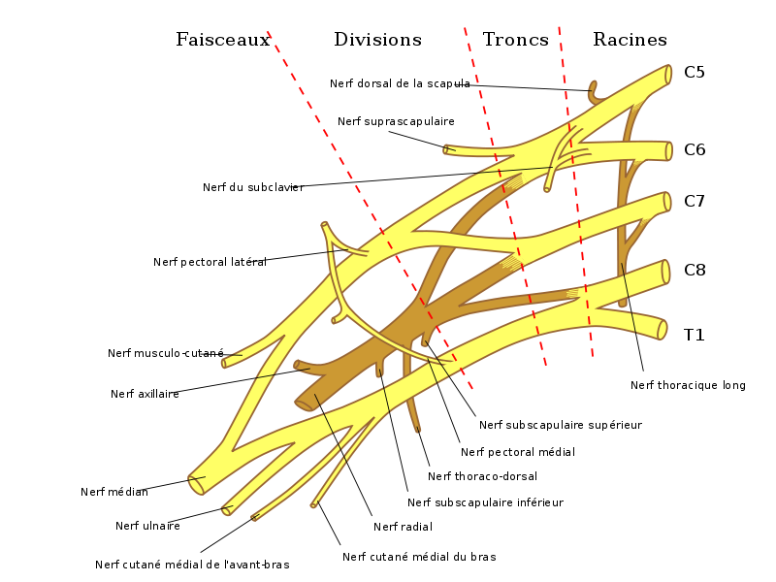
Nerf pectoral
TS Divisions TP Racines
Nerf pectoral médial
Nerf médian
Nerf ulnaire
Nerf cutané antebrachial médial
Nerf cutané brachial médial

Slide 48
Nerf pectoral

Slide 49
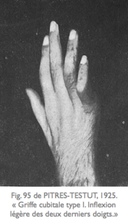
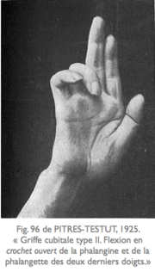
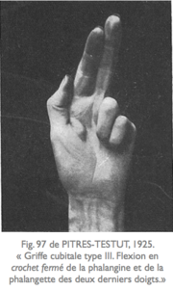
Nerf ulnaire au coude
Clinique - symptômes sensitifs (paresthésies, dysesthésies) au niveau de la main et des doigts : +++
- faiblesse musculaire variable : absente => griffe cubitale
- déficit sensitif variable qui ne s’étend jamais proximalement au delà de 2 cm au dessus du pli du poignet
- signe de Tinel au coude (percussion légère)

Slide 50

Nerf ulnaire au coude

Slide 51

Nerf ulnaire au coude

Slide 52

Nerf ulnaire au coude
Exploration complémentaire - RX/écho, IRM (kyste, tuméfaction nerveuse) - ENMG

Slide 53
Nerf ulnaire au coude
Mécanismes de la lésion du n. ulnaire au coude - compression (haltérophilie): hypertrophie des tissus mous (triceps), compression extrinsèque (appui et/ou flexion prolongée) ou intrinsèque (masse : hématome suite à une rupture tendineuse) - irritation : arcades fibreuses + subluxation du nerf - inflammation, fibrose et ischémie suite au microtraumatismes répétés - traction : valgus dynamique (volley-ball, baseball)

Slide 54
Neuropathies externes et liées à la pratique sportive
Objectifs pédagogiques
Généralités
1 : Cyclisme
2 : Montagne et sac à dos
3 : TOS et natation
4 : Musculation/haltérophilie
5 : Jogging

Slide 55
Jogging
Pied : syndrome de Morton, nerf calcanéen médial, nerf calcanéen inférieur
Jambe : syndrome des loges chronique

Slide 56

Syndrome de Morton
Causes :
compression chronique
microtraumatismes répétés
processus occupant l’espace intermétatarsophalangien (bursite, arthrite, synovite, ostéomyélite, granulome)
affaissement de l’arche antérieure associé au port de chaussures serrante
→ fibrose périneuronale + prolifération vasculaire locale + œdème endoneural + dégénérescence axonale

Slide 57

Syndrome de Morton
Plaintes :
métatarsalgies plantaires
paresthésies/engourdissements
Irradiation vers les orteils et/ou proximalement
augmentent à l’appui
diminuent au repos et au déchaussage

Slide 58



Syndrome de Morton

Slide 59


Nerfs calcanéens
Nerf calcanéen médial > n. tibial
(atteinte neurapraxique) => talalgie
Nerf calcanéen inférieur ou nerf de Baxter ou nerf de l’abd du V
= > talalgie antérieure ou antéro-interne
Talalgies rebelles

Slide 60

Syndrome des loges chronique
Homme : 9/10 22 ans en moyenne (14-45) Fond ou demi-fond Loge ant-ext (2/3), loge post (1/3)
Douleurs à et après l’effort (qq h) Parfois steppage Souvent bilatéral Nécrose aigüe si l’effort est poursuivit
Prise de pression IM : au repos : > 15-20 mm Hg après effort : > 30 mm Hg après 1’ > 20 mm Hg après 5’ > 15 mm Hg après 10’

Slide 61

Syn. canalaires et Handisport
Paraplégiques non sportif: Augmentation de l’incidence du syndrome du canal carpien (40-50%) et des neuropathies ulnaires au poignet et au coude (20-30%)
Paraplégiques marathoniens: - Incidence moindre - pathologies spécifiques: br. motrice pfde de l’ulnaire (propulsion de la chaise, intérêt des gants) ulnaire au coude (fle/ext répétées du coude)

